Slide 1
Уникнення плагіату при використанні фотографій та малюнків у презентаціях

Slide 2
Використовуйте легальні джерела:
Використовуйте лише ті фотографії та малюнки, які ви маєте право використовувати.
Це можуть бути зображення, які ви створили самі, або матеріали з ліцензією Creative Commons, які дозволяють використовувати матеріали за певних умов.

Slide 3
Цитування та відомості про джерело:
При використанні зображень з інших джерел, наводьте відомості про джерело, авторство та ліцензію, якщо вона є.
Це допоможе уникнути ситуацій плагіату та підтримає дотримання вами авторських прав.

Slide 4
Зображення: Стрічка ДНК
Автор: John Doe
Джерело: Shutterstock (або вказати URL або назву іншого джерела)
Ліцензія: Creative Commons Attribution 4.0 International (або вказати інший тип ліцензії, якщо це застосовно)

Slide 5
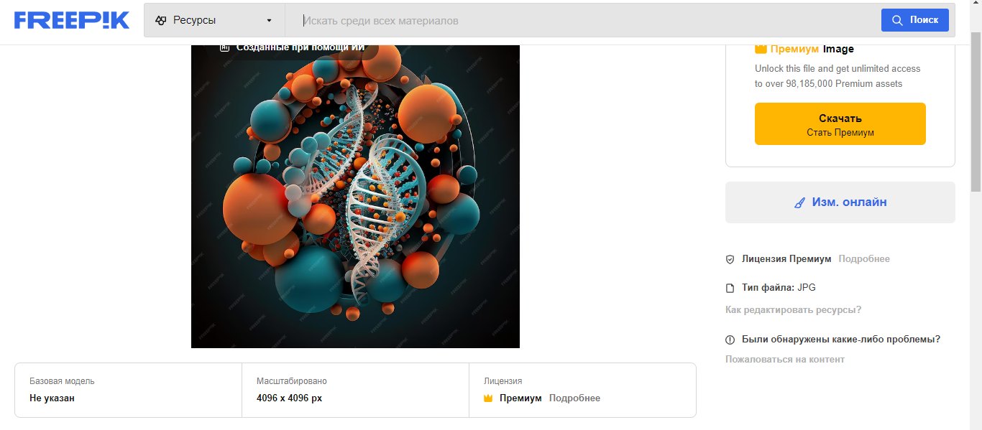
Малюнок з авторськими правами

Slide 6
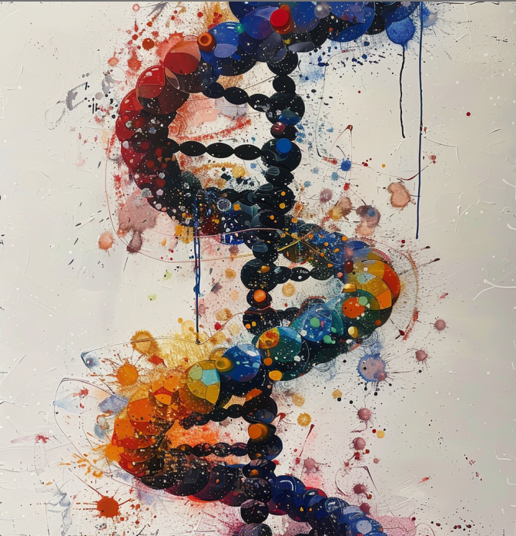
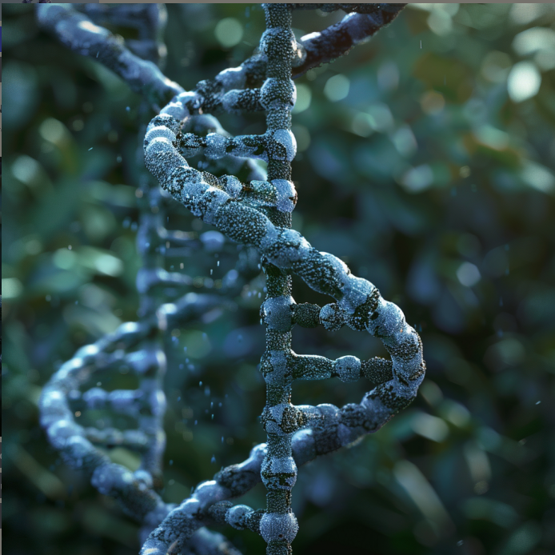
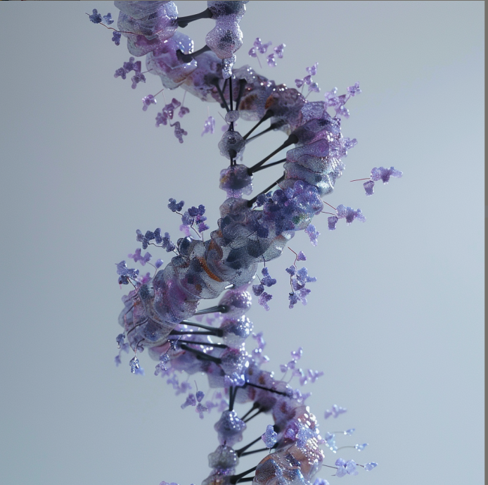
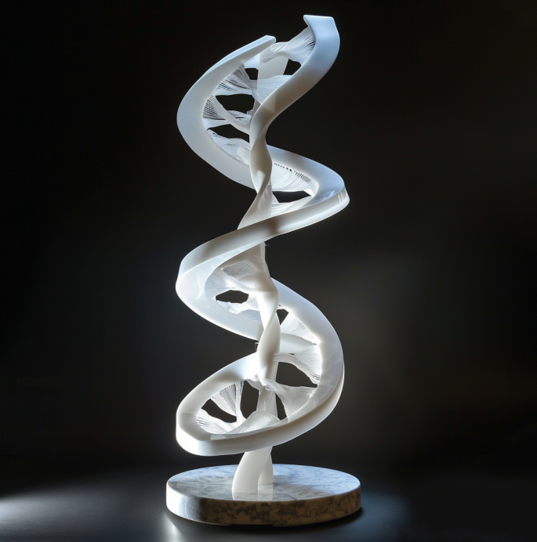
Створення власних зображень:
Якщо можливо, створіть свої власні зображення та малюнки для презентації.
Це надасть вашій презентації унікальність та дозволить уникнути проблем з авторськими правами.

Slide 7
Використання безкоштовних або платних ресурсів для створення
Використовуйте безкоштовні або платні ресурси для створення зображень та малюнків, такі як інструменти для графічного дизайну або стокові фотографії.
Вони надають доступ до великого вибору матеріалів, які можна використовувати легально.

Slide 8
Перевірка ліцензій та авторських прав:
перш ніж використовувати будь-яке зображення або малюнок, переконайтеся, що ви дотримуєтеся ліцензійних умов та авторських прав, а також вказуйте посилання на джерело, якщо це потрібно.

